Slide 1
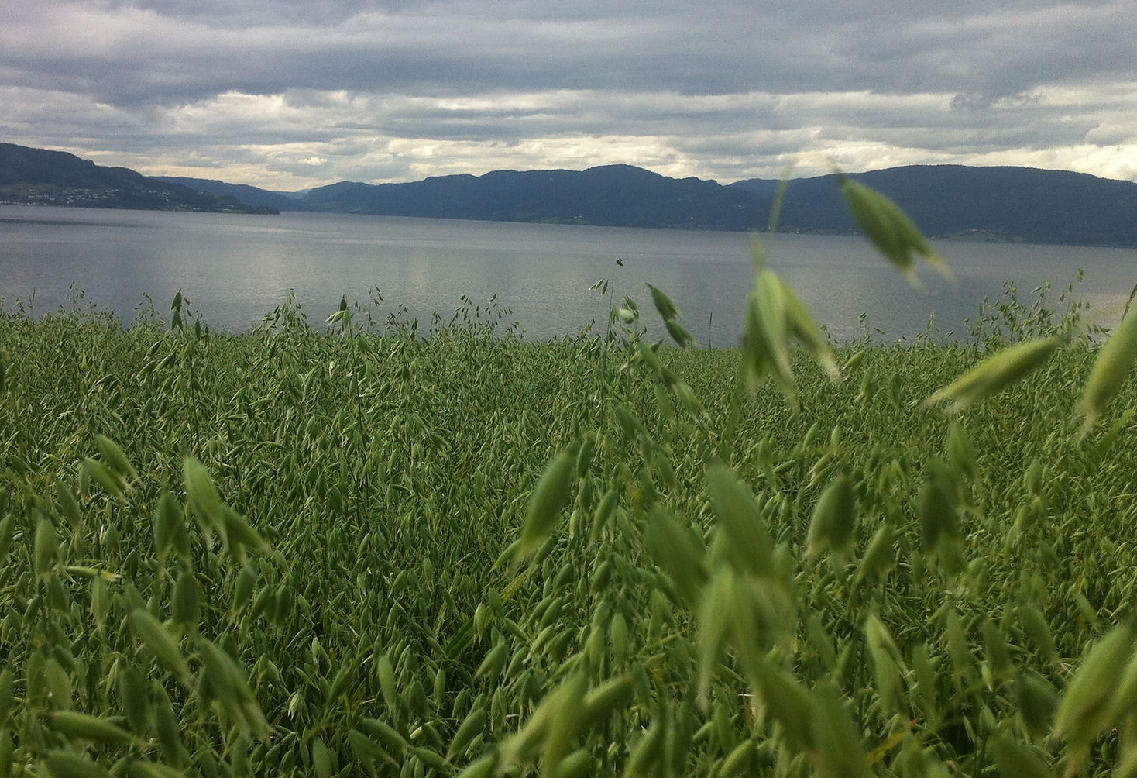
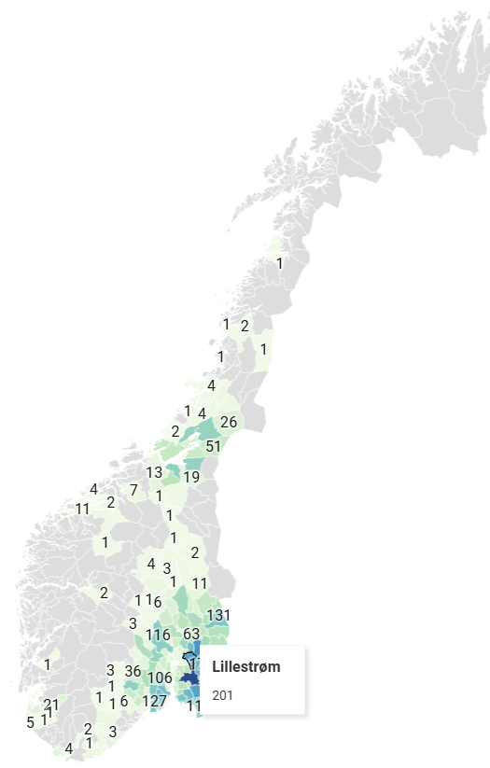

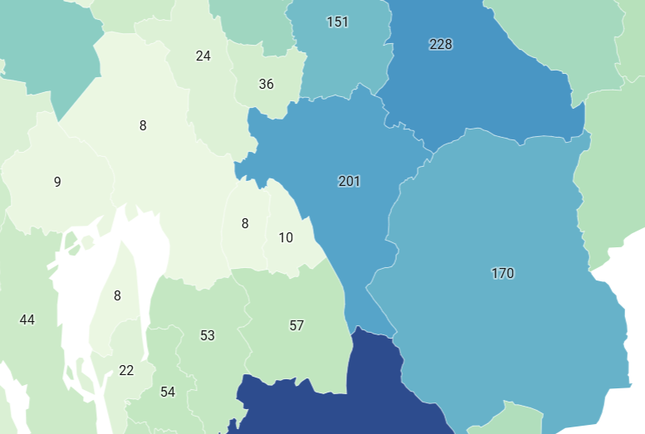
Havre-NM 2025

Slide 2
Alle havredyrkere har fått tilbud om å være med i NM
4 022 dyrka havre i 2024 i følge Prodreg
6 167 produsenter har hatt havre i vekstskiftet siste 5 år
3 823 har dyrka havre pr år i snitt
6152 e-postadresser
Bondebladet
Facebook
Norskhavre.no
287 svar, dvs ca 8 % av snittet

Slide 3
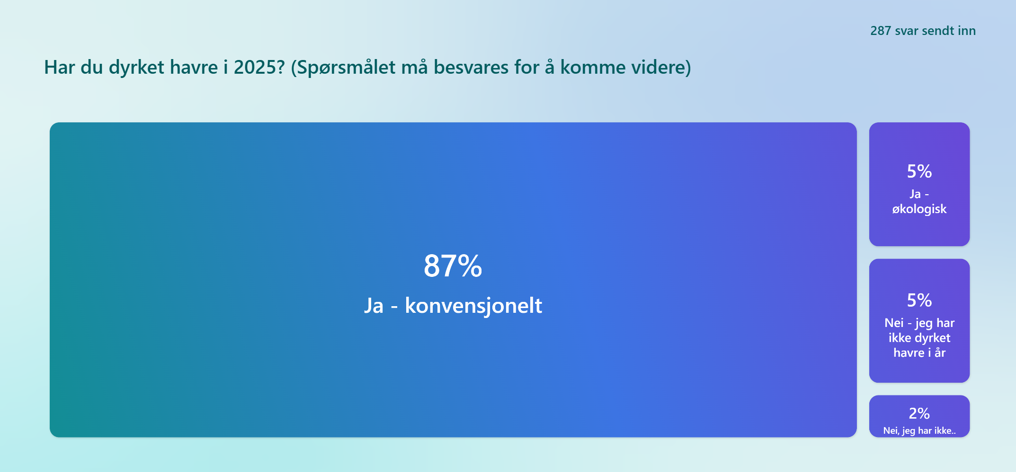
264 svar med avling
15 svar
249 svar

Slide 4
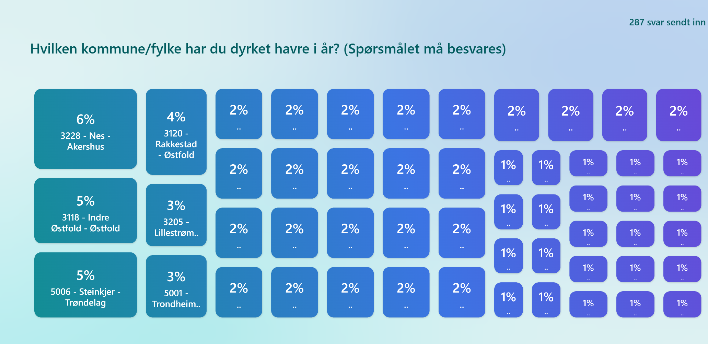

Slide 5
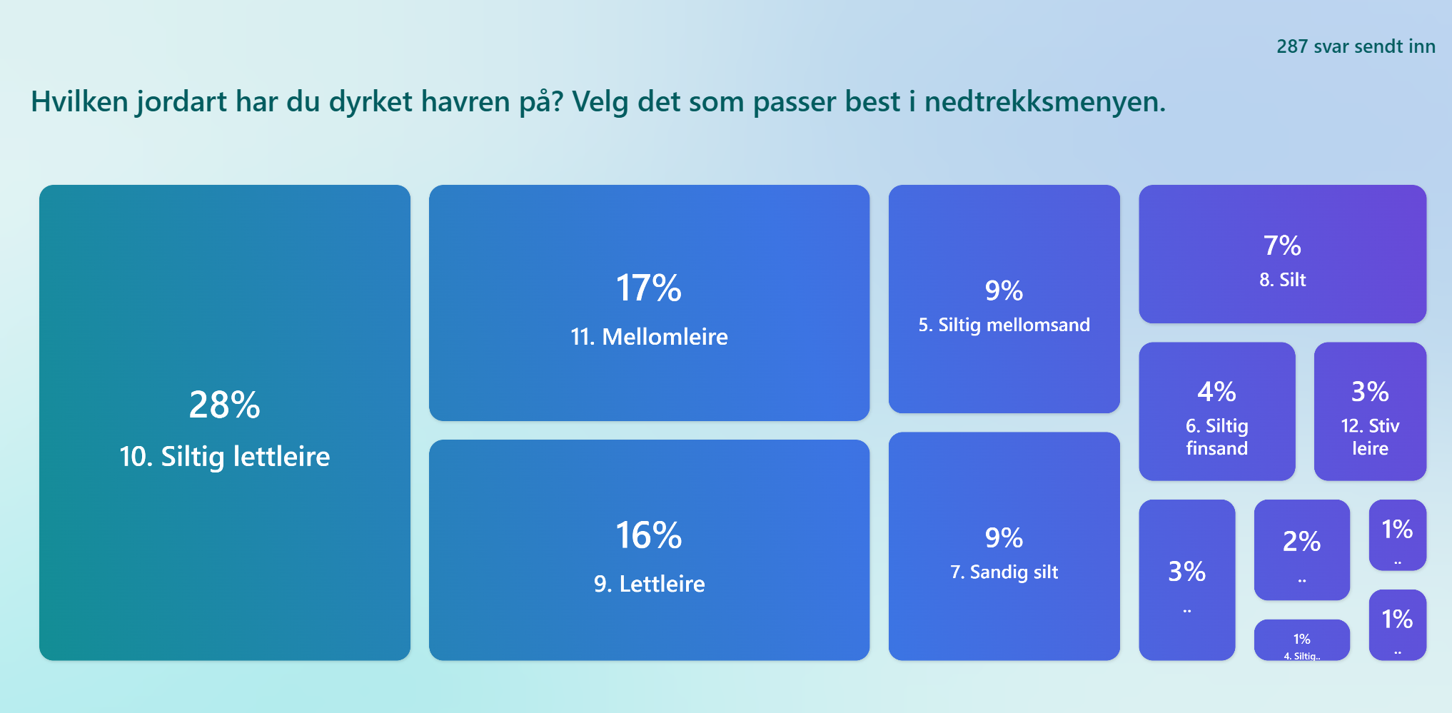
481 kg
498 kg
459 kg
399 kg
507 kg
504 kg
482 kg

Slide 6
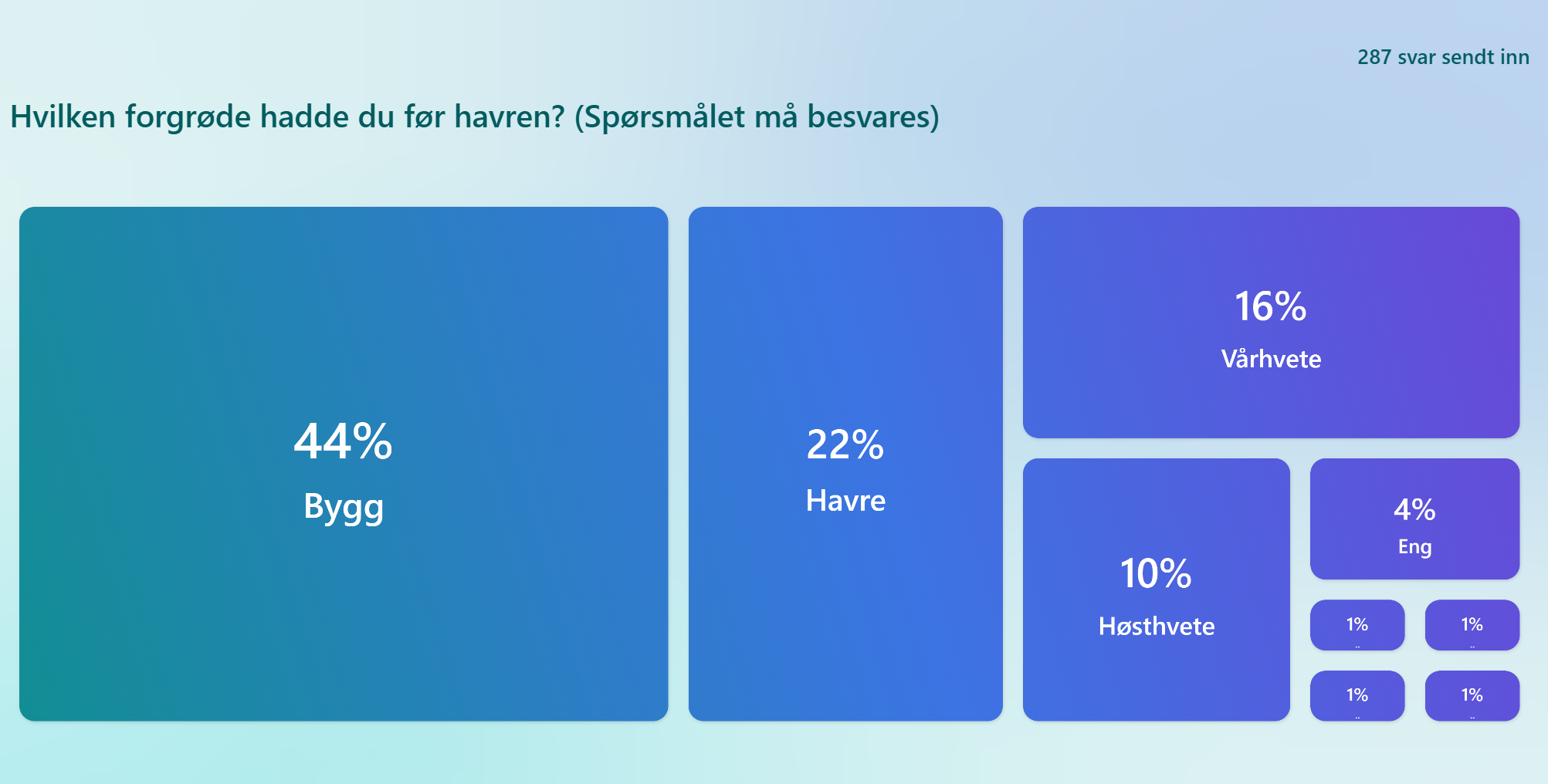
Beregnet forgrødeeffekt er gjennomsnitt alle minus gjennomsnitt med denne forgrøden
+42 kg
-80 kg
+10 kg
+24 kg
-55 kg

Slide 7
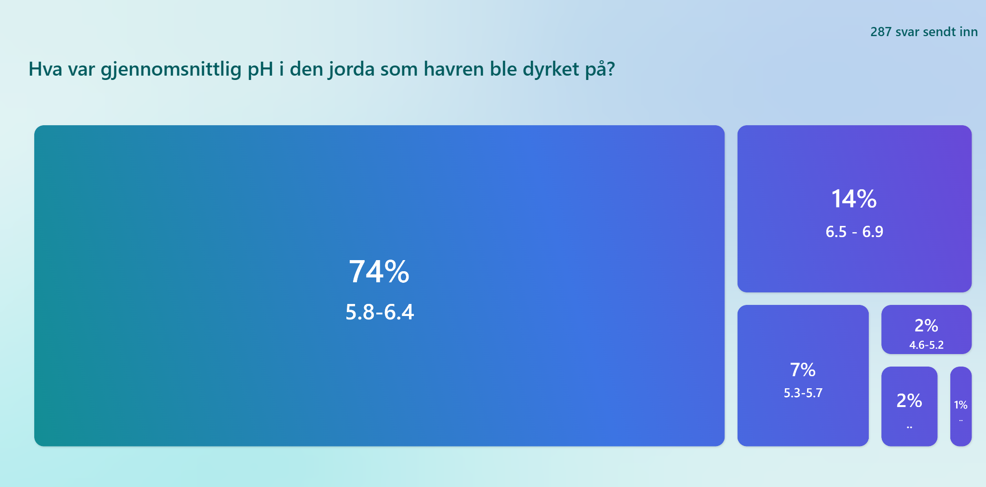
>pH 7

Slide 11
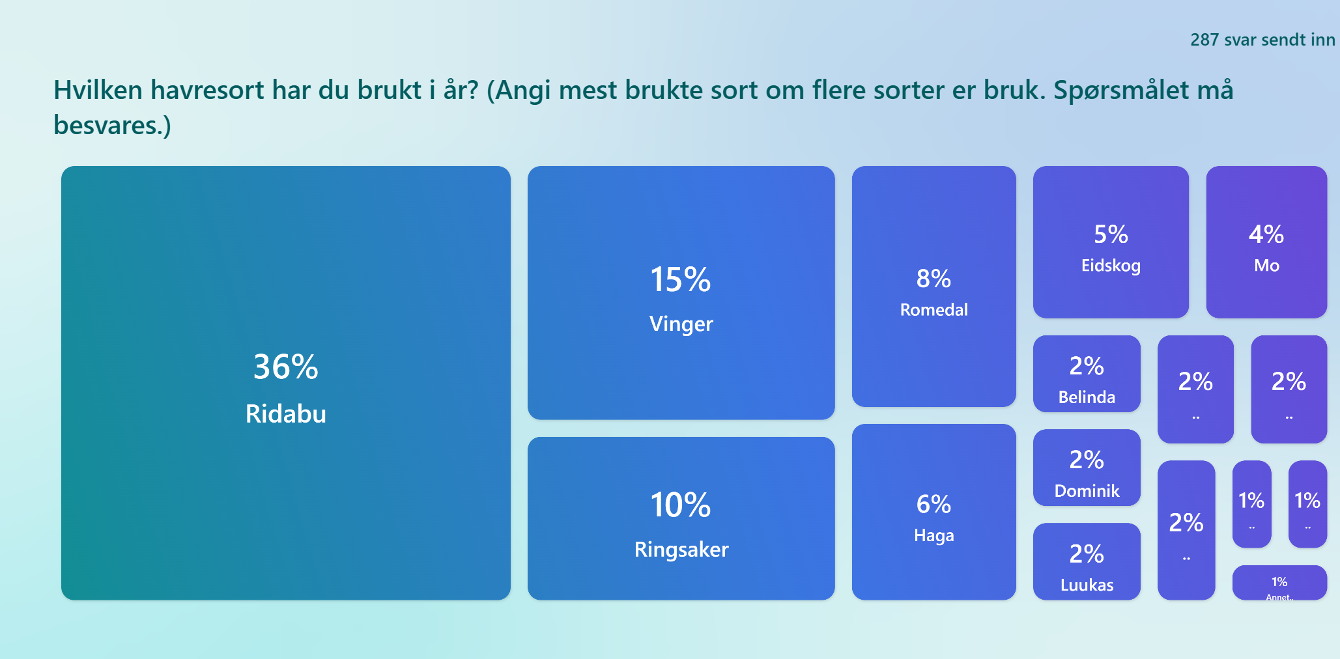

Slide 12
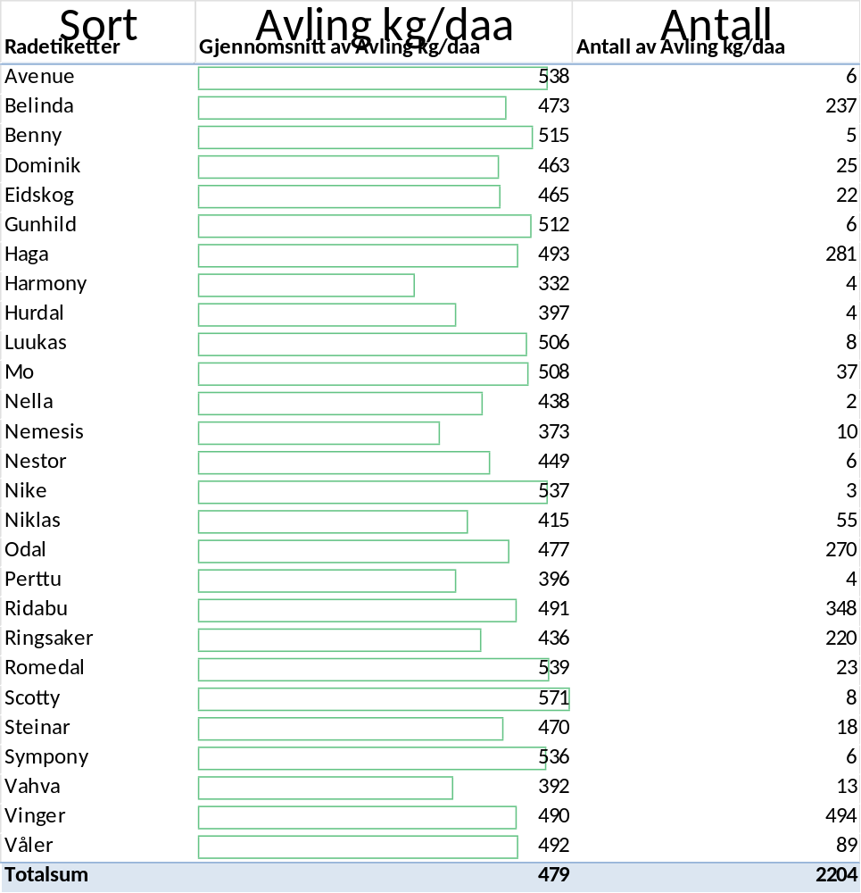
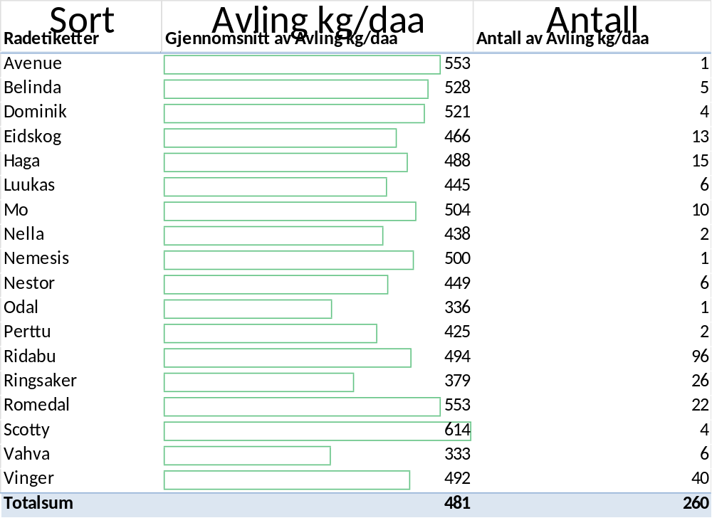
Sorter 2019-2025 ->
Sorter bare 2025

Slide 13
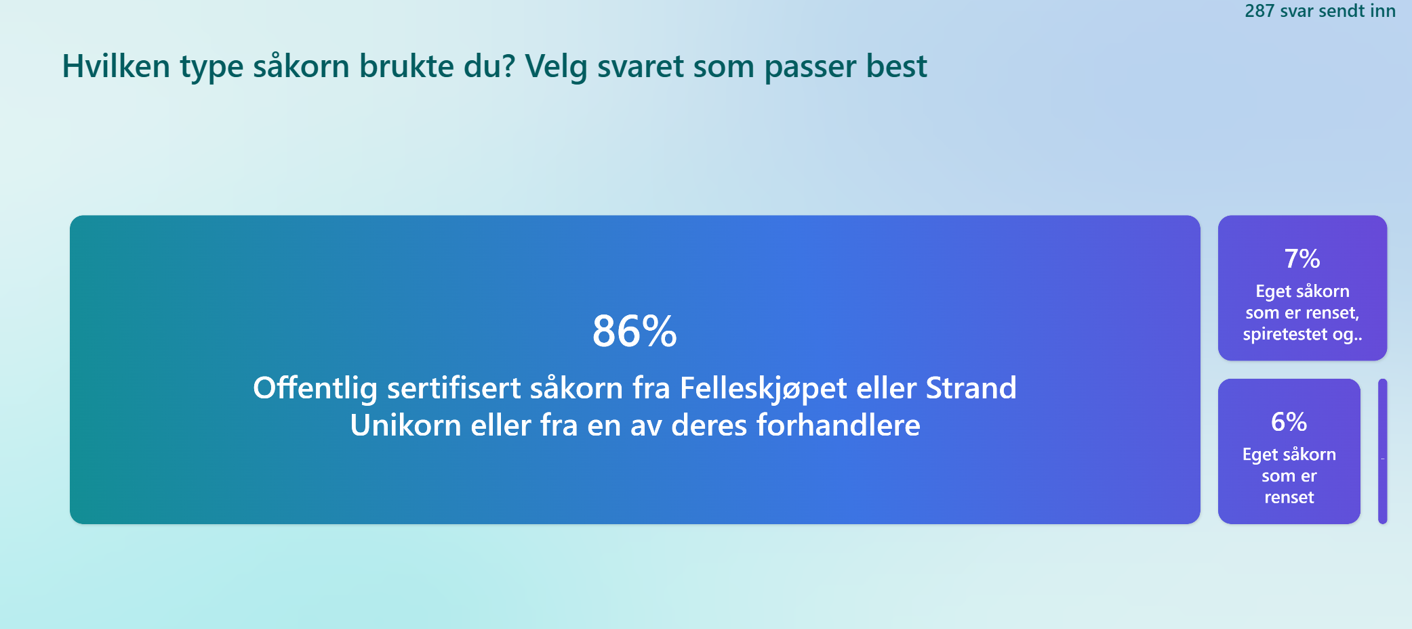

Slide 14
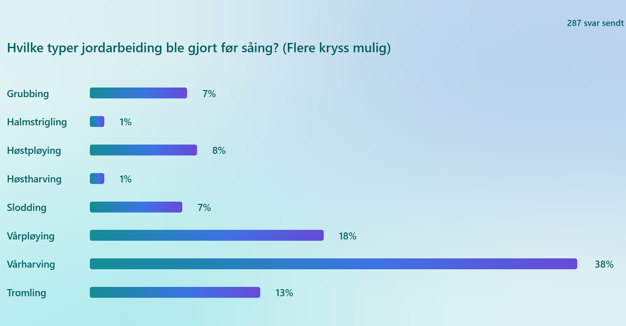

Slide 15
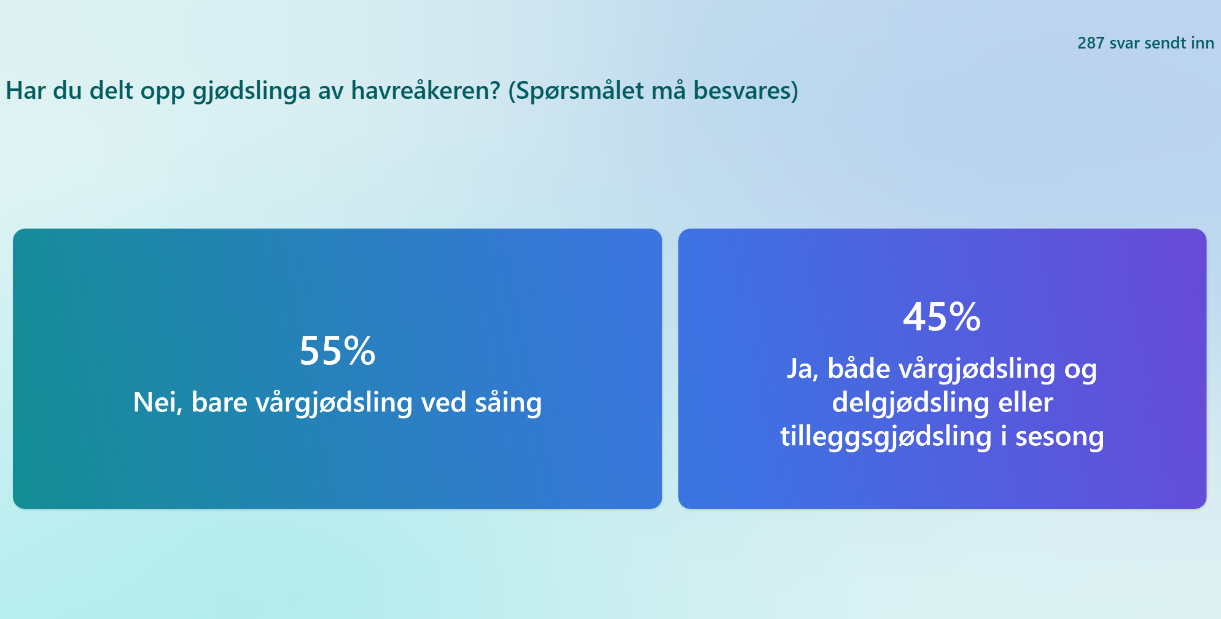
De som bare har gjødsla ved såing har ca 50 kg mindre enn de som har gjødsla mer enn en gang:
462/463 kg i snitt i 2025/hele perioden vs 508/510 kg i snitt i 2025/hele perioden.

Slide 16
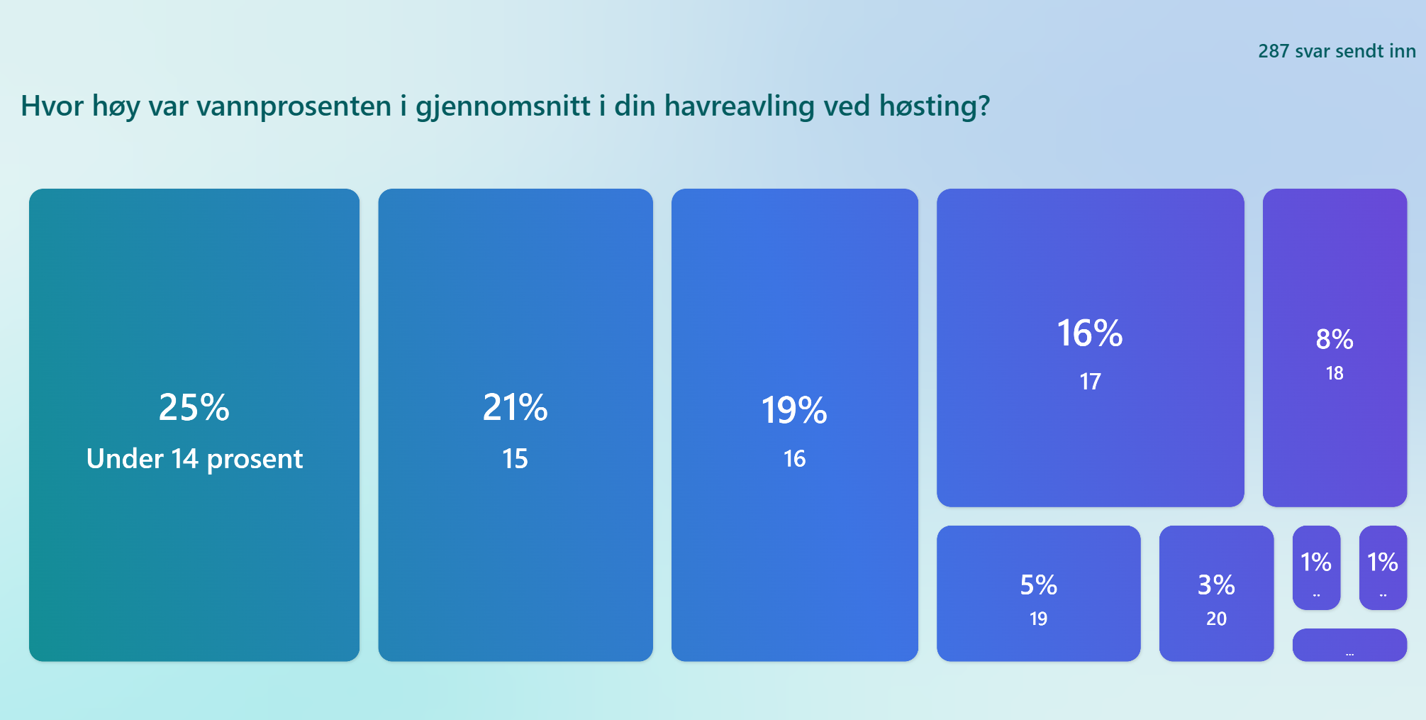
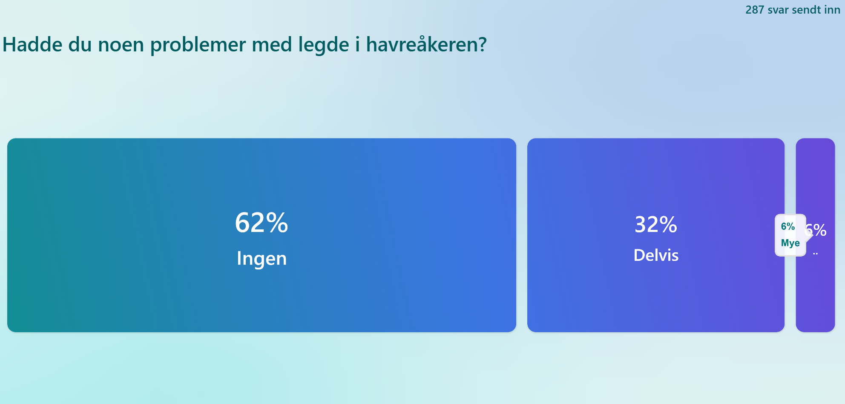

Slide 17
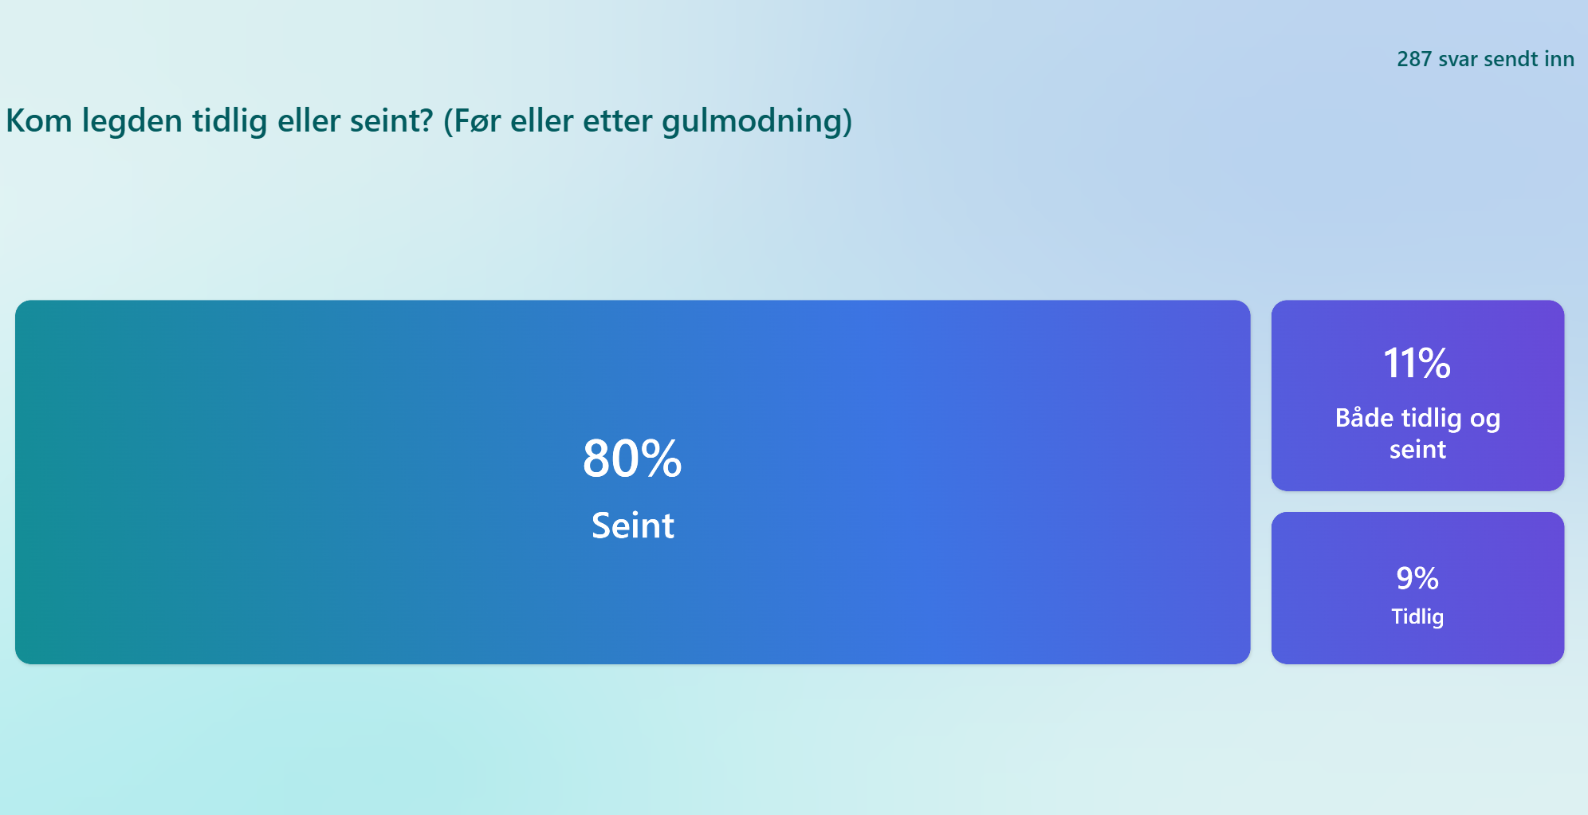

Slide 18
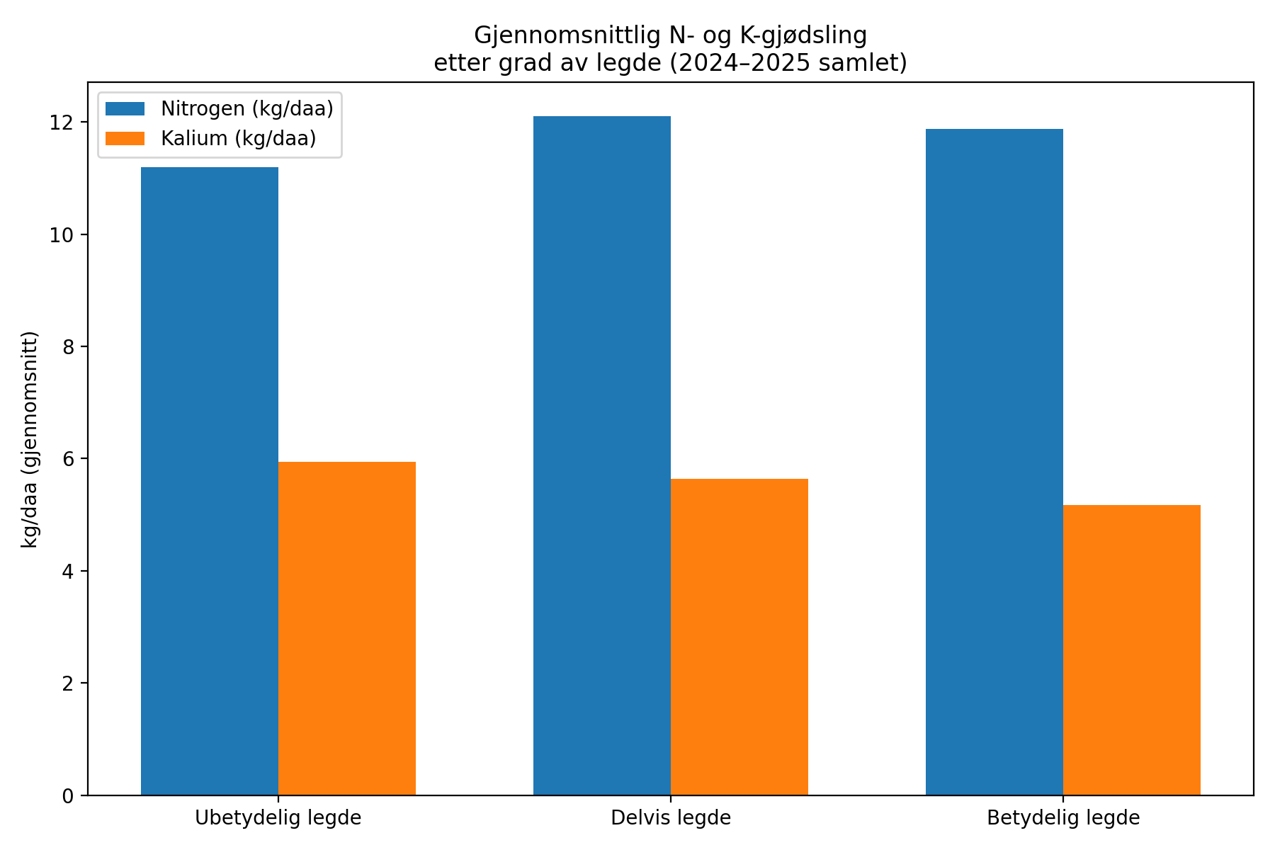

Slide 19
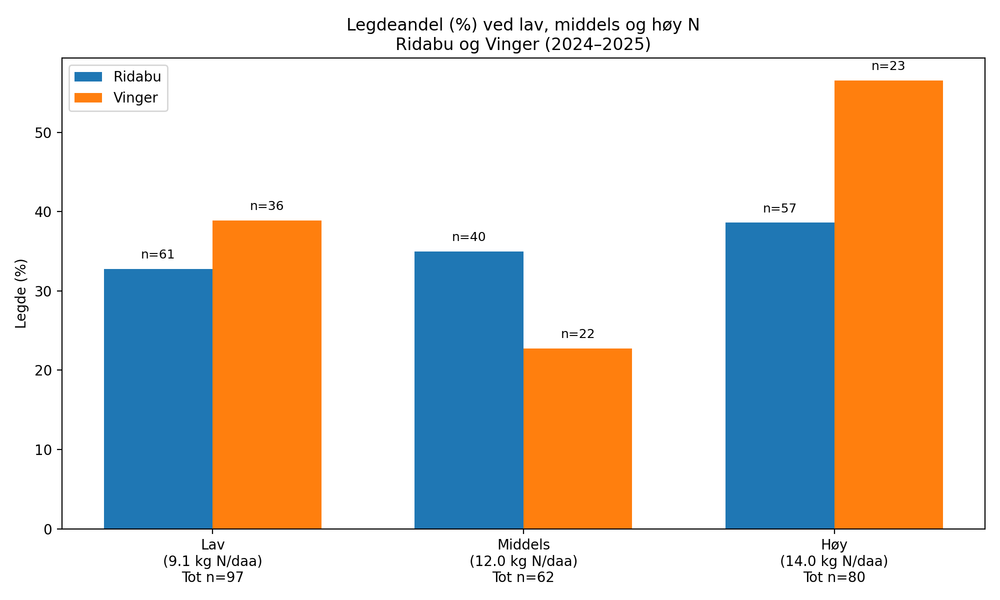
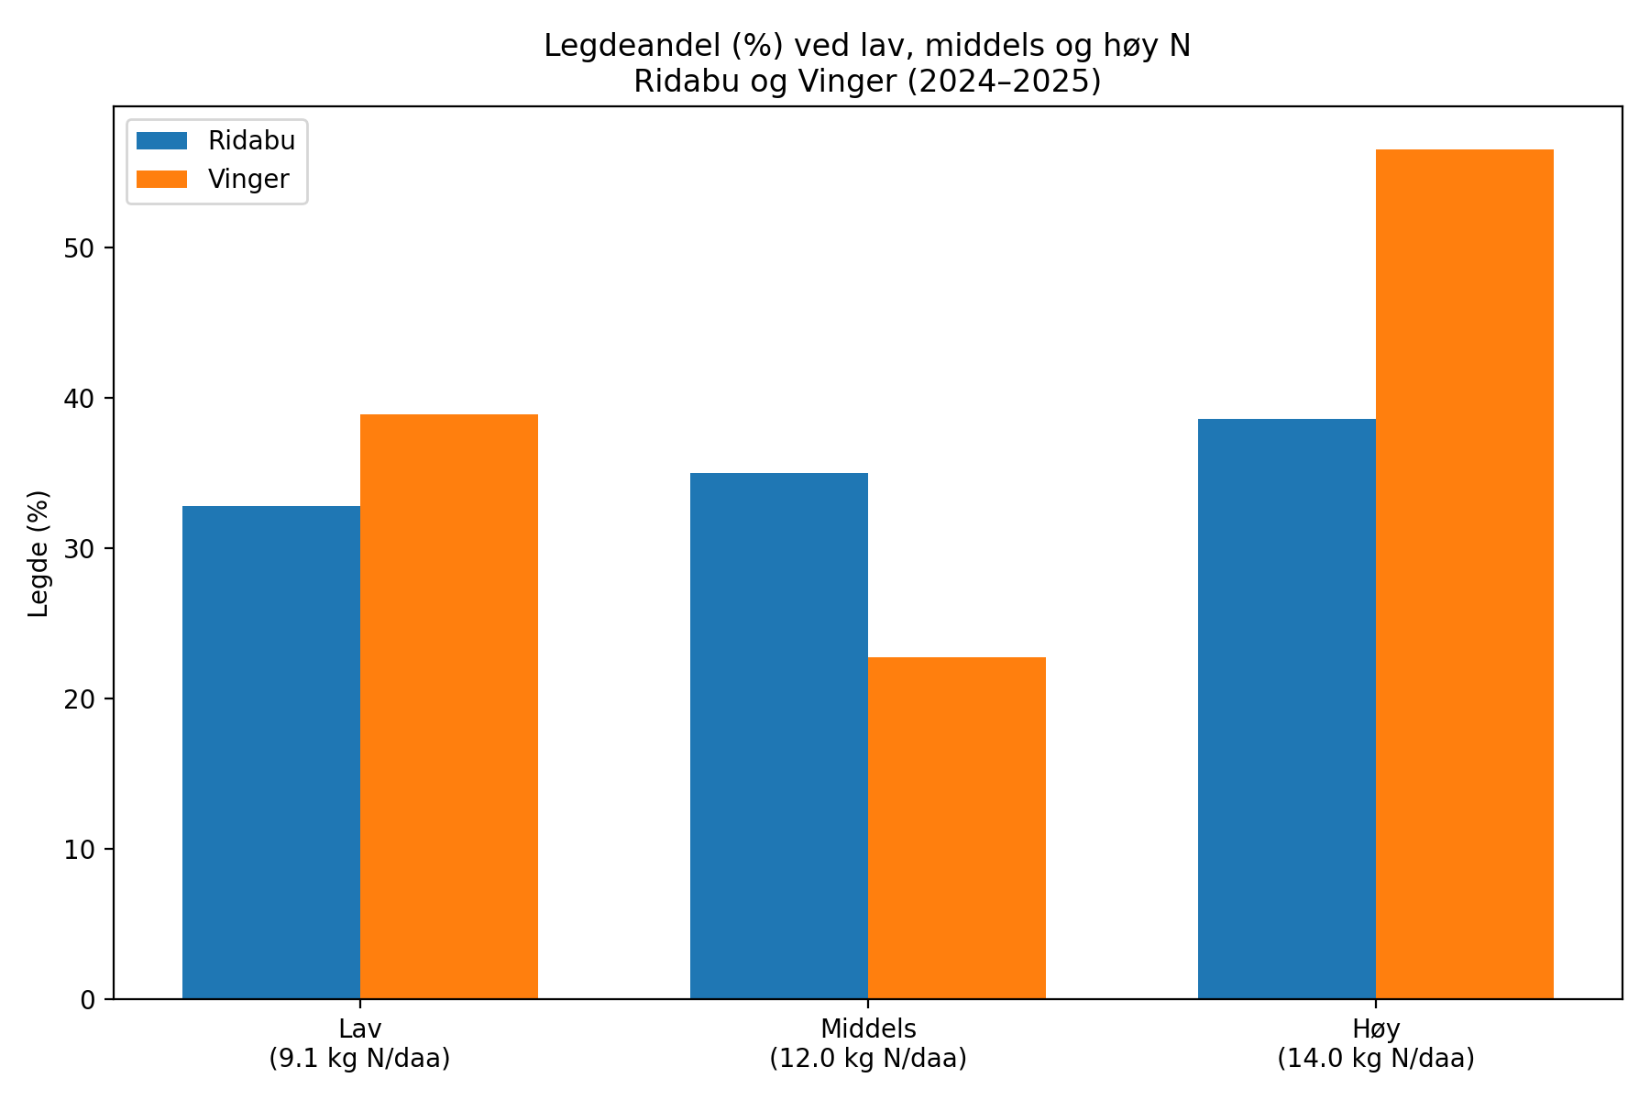
Det ser ut til at Vinger lettere får legde ved sterk gjødsling med nitrogen sammenlignet med Ridabu.

Slide 20
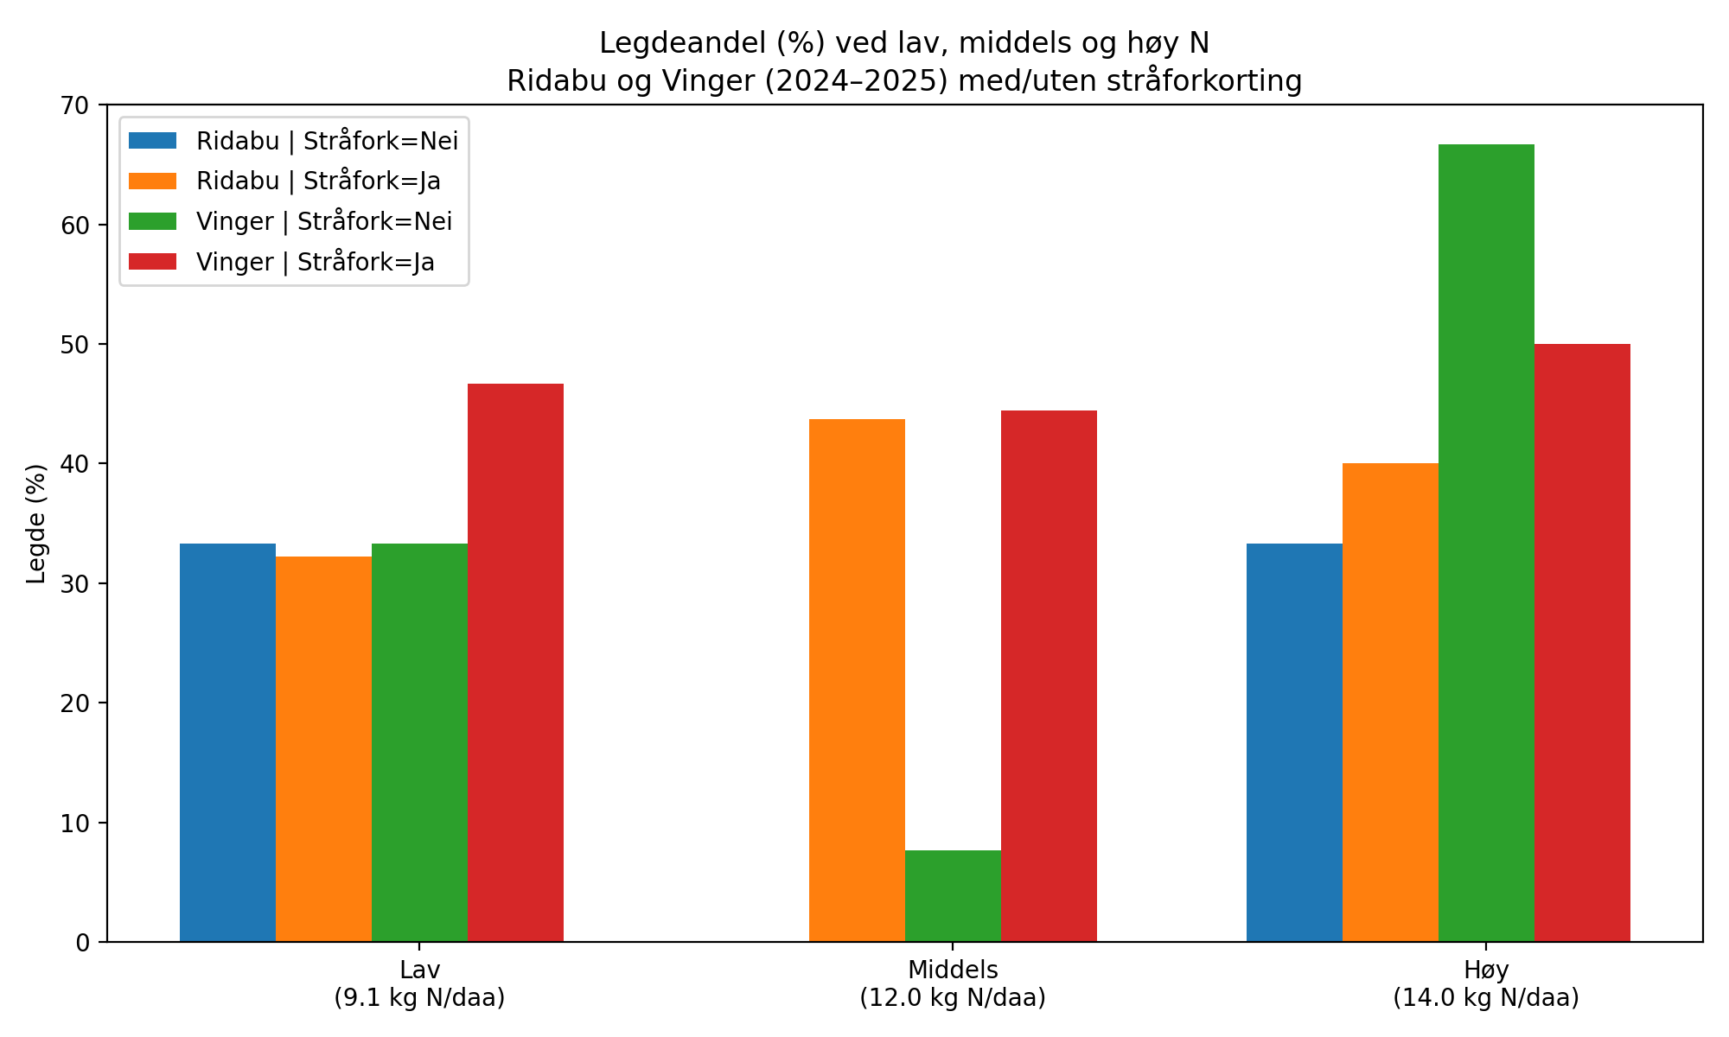
Vinger trenger i større grad stråforkorting for å unngå legde ved sterk gjødsling med nitrogen sammenlignet med Ridabu.

Slide 21
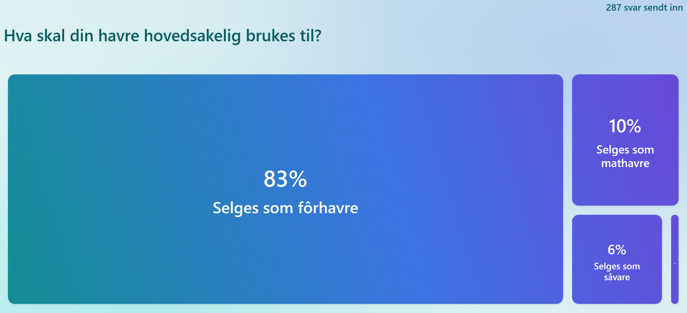

Slide 22
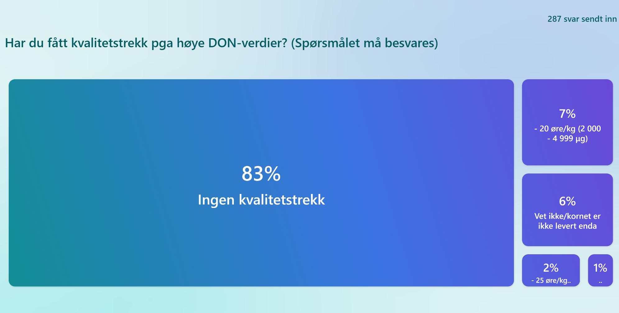
Hvorfor skal vi importere 13 800 tonn mathavre, når vi totalt har ca 200 000 tonn havre uten trekk for DON/grodd korn?

Slide 23
100% norsk mathavre i 2026?
To ulike sorter fusarium – ulik smitte og skade
EU-innførte grenser for HT2/T2 i 2024. Det kommer også her.
Stor variasjon mellom år i fusarium-smitte.
Smitte fra halm – positivt med vekstskifte uten havre/bygg
Sprøyting halverer risiko når Vipps varsler fare for smitte.
Sortsvalg har betydning.

Slide 24
Sortsvalg og fusarium
SafeOats anbefalte Vinger, sterk mot begge fusarium-typene.
Odal er nesten helt faset ut pga risiko for begge.
Vinger er mest populær i Havre-NM med færrest trekk for DON, anbefales derfor til mathavredyrkere!
Haga, Romedal og Ridabu = 2 x Vingers risiko i Havre-NM
Niklas, Mo og Eidskog = 4 x Vingers risiko i Havre-NM
Finske sorter = 7 x Vingers risiko (6 DON-trekk av 16 obs.)

Slide 25
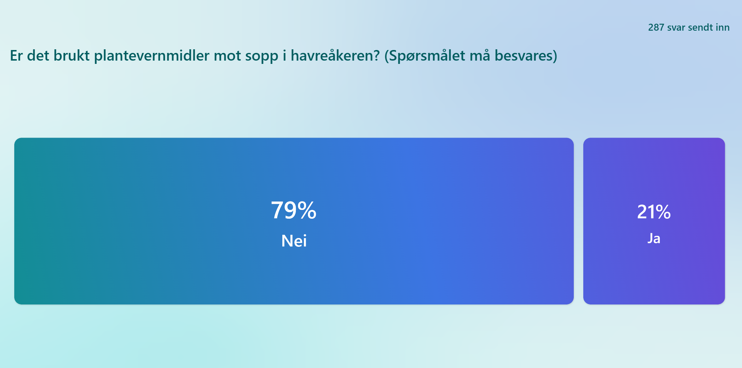

Slide 26
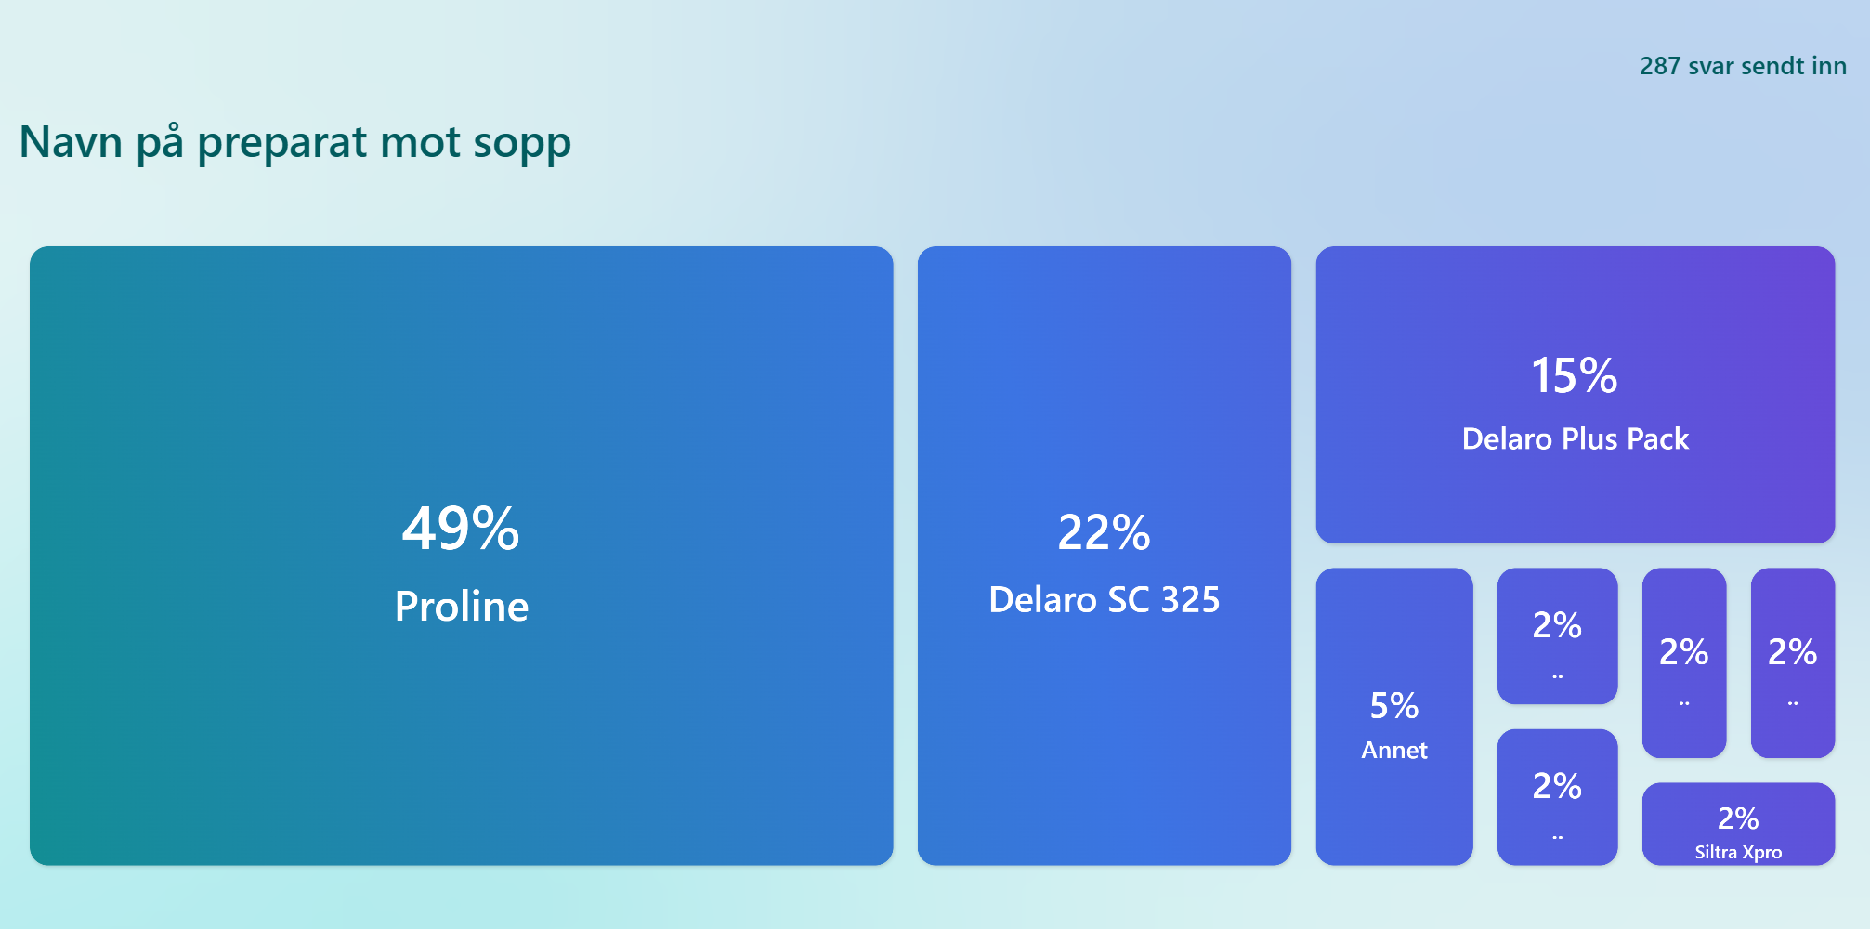

Slide 27
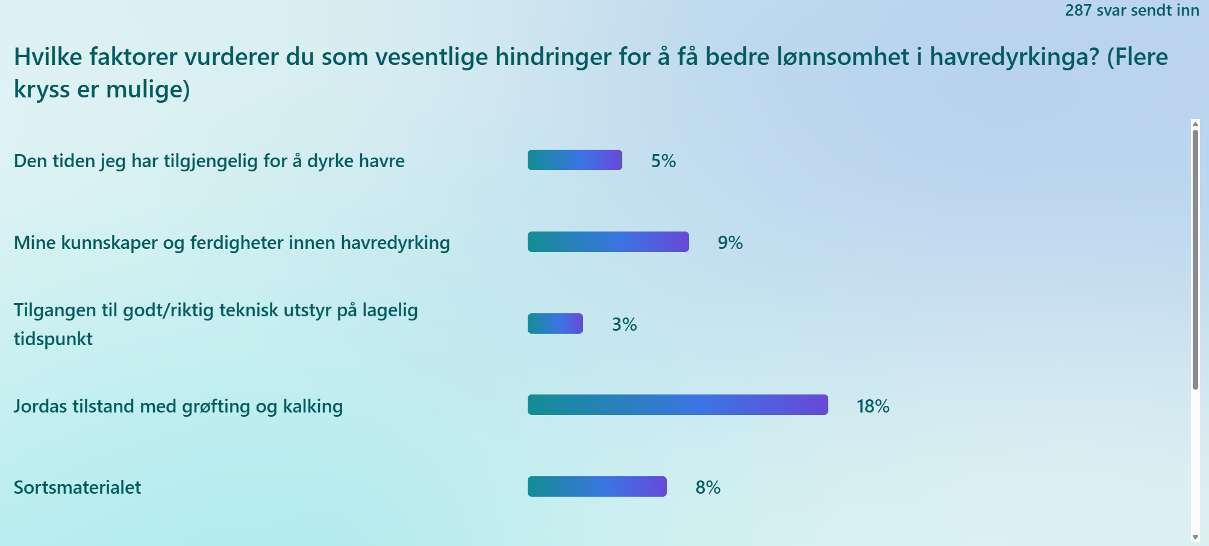
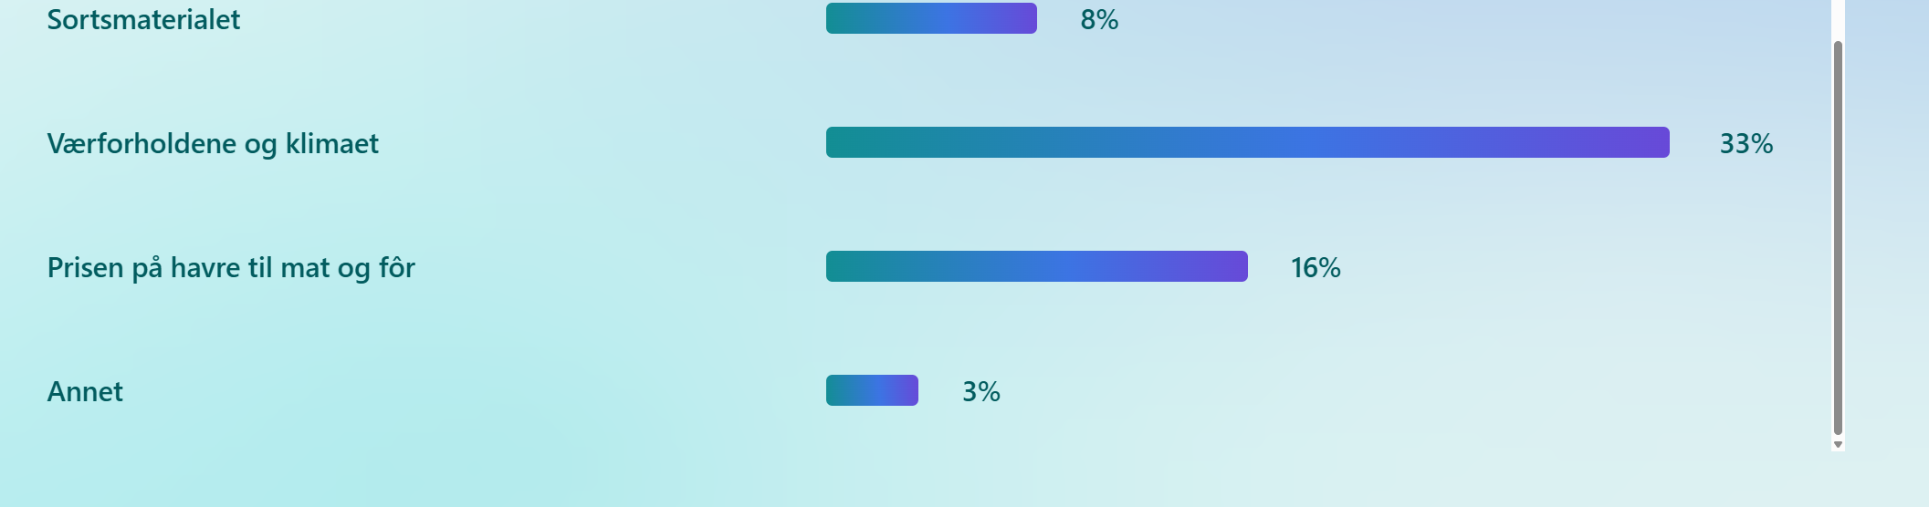

Slide 28
Veien videre for Havre-NM
Data har bare verdi om de brukes
Er regneark for lite brukervennlig for bonden?
Data pluss kunstig intelligens kan gi gode prognoser
Vil noen ta stafettpinnen videre?

